Slide 1


A Web-Based Multi-Airline
Customer Services System
Development by Using Oracle 10g
  การออกแบบและพัฒนาต้นแบบระบบการจองตั๋วหลายสายการบินผ่านเว็บ
  รศ.ดร.ศุภมิตร จิตตะยโศธร
  อาจารย์ที่ปรึกษา
  นายภักดี ยาวิชัย 45010571
  นายอริยะ ชมะวิต 45010946
  ผู้นำเสนอและจัดทำ

Slide 2
:: วัตถุประสงค์ ::
พัฒนา Web-based Application ที่มีการเรียกใช้
Web service โดยใช้เทคโนโลยี .NET ร่วมกับ Oracle 10g
Web-based Application ที่พัฒนาสามารถทำการ Maintenance ได้ง่าย

Slide 3
:: ขอบเขตของโครงงาน ::
พัฒนา Web-based Application โดยใช้เทคโนโลยี .NET ร่วมกับ Oracle 10g ที่สามารถ
ทำการค้นหาเส้นทางการเดินทางโดยสายการบินต่างๆ ร่วมกันได้
ในการค้นหาเส้นทาง สามารถเลือกเส้นทางที่เหมาะสมได้
ทำการจองตั๋วหลายสายบิน ผ่านบริการ Web Service ได้
ทำการ Maintenance ได้ง่าย
พัฒนา Web-based Application ที่มีการใช้ใน Travel Agency

Slide 4
:: โปรแกรมและ Tools ที่เลือกใช้ ::
Development Tools :
  Visual Studio .NET 2003 + Oracle Developer Tools for VS .NET
Front End :
  Visual Basic .NET สร้าง Web Form โดย ASP .NET
Data Provider :
  Oracle Data Provider .NET (ODP .NET)
Database Management System :
  Oracle10g

Slide 5
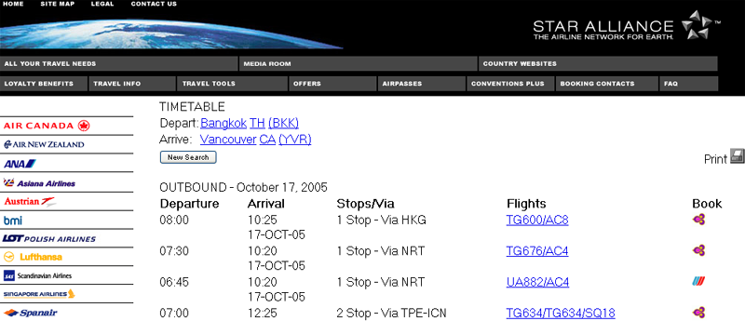
:: กรณีศึกษาอ้างอิง ::
Star Alliance เป็น web ที่ให้บริการในการค้นหาเส้นทางการเดินทางโดยสายการบินต่างๆ ที่เป็นสมาชิก

Slide 6
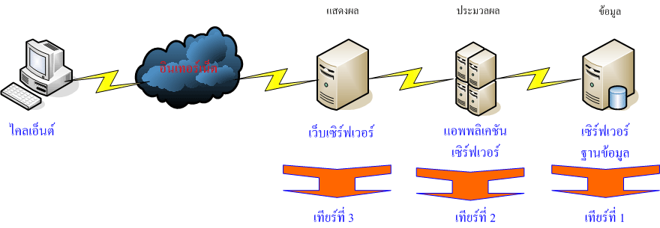
:: สถาปัตยกรรมในการติดตั้งเว็บไซต์ ::
Three-tier Architecture

Slide 7
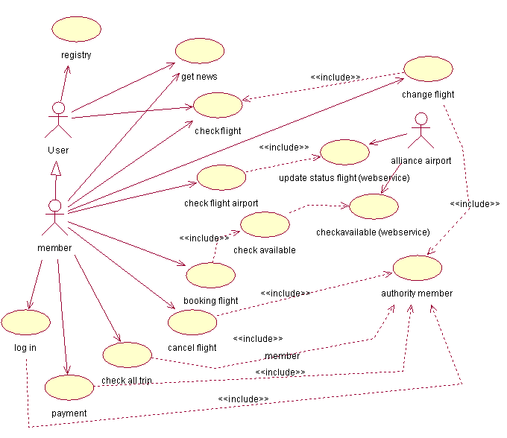
:: Use Case Diagram ::

Slide 8
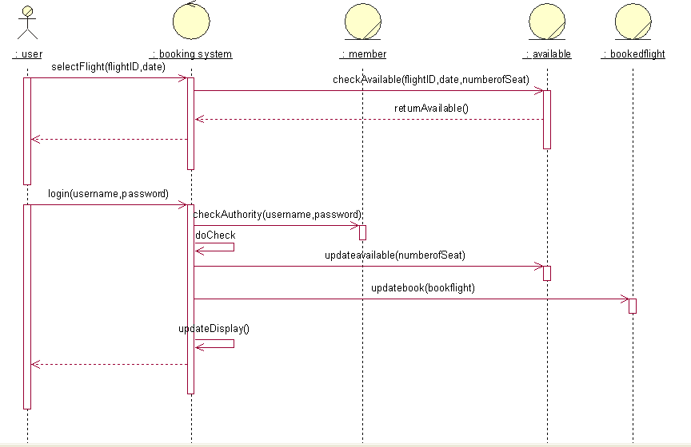
:: Sequence Diagram ::

Slide 9
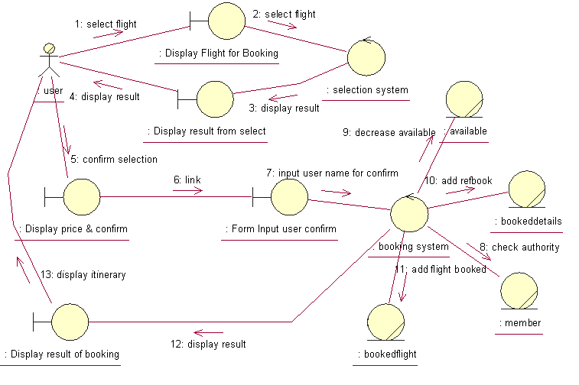
:: Collaboration Diagram ::

Slide 10
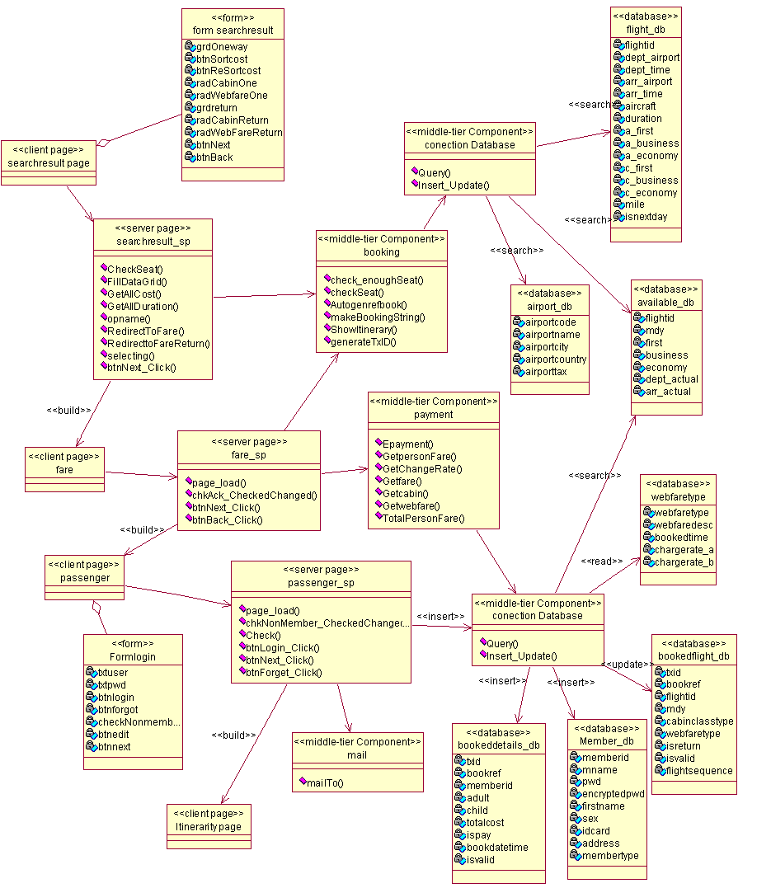
:: Class Diagram ::

Slide 11
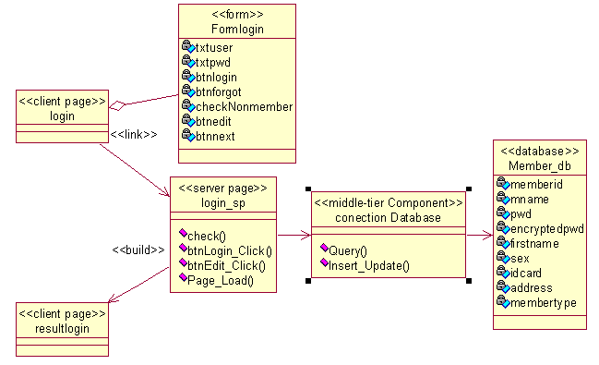
:: Class Diagram cont. ::

Slide 12
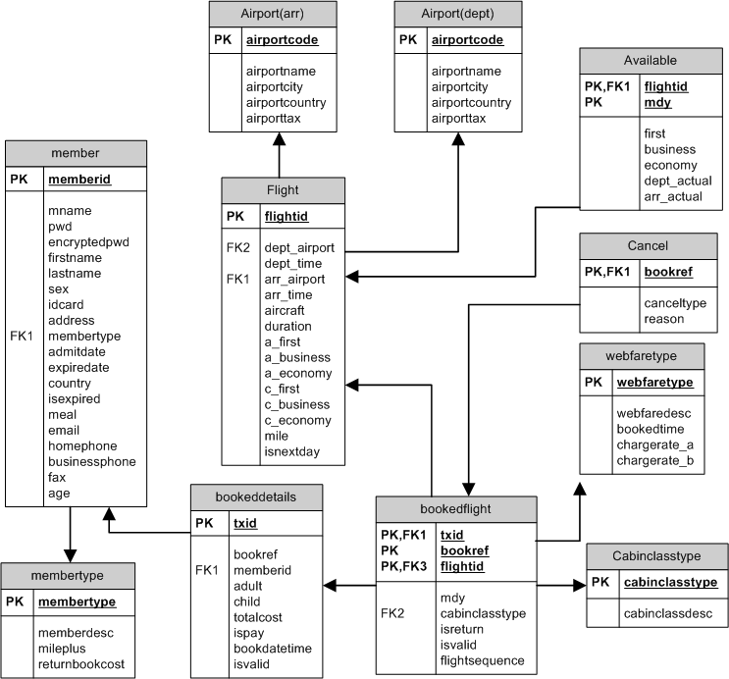
:: ER Diagram ::

Slide 13
:: Alliance Web Service ::
Web Service ในการตรวจสอบที่นั่งว่าง
Web Service ในการจองตั๋วสายการบิน
Web Service ในการยกเลิกการจอง
Web Service ในการเปลี่ยนวันเวลาหรือสายการบิน หลังทำการจอง

Slide 14
:: SkyHigh Web Service ::
Web Service ในการ update ที่นั่งว่าง
Web Service ในการ update การบินเข้า-ออกจากสนามบินของสายการบินพันธมิตร

Slide 15
:: SkyHigh Features ::
ทำการค้นหาเส้นทางการเดินทางโดยสายการบินต่างๆ ร่วมกันได้
ในการค้นหาเส้นทาง สามารถเลือกเส้นทางที่เหมาะสมได้
ทำการจองตั๋วหลายสายการบิน ผ่านบริการ Web Service ได้
การจองสามารถทำได้ทั้งผู้ที่เป็นสมาชิกและไม่เป็นสมาชิก

Slide 16
:: SkyHigh Features ::
ทำการยกเลิกการจองตั๋วได้
ทำการเปลี่ยนวัน เวลาและสายการบินของตั๋วที่จองไปแล้วได้
สามารถดูข้อมูลการเดินทางทั้งหมดของสมาชิกได้
ตรวจสอบเวลาการเข้า-ออกจริง จากสนามบินของสายการบินพันธมิตรได้

Slide 17
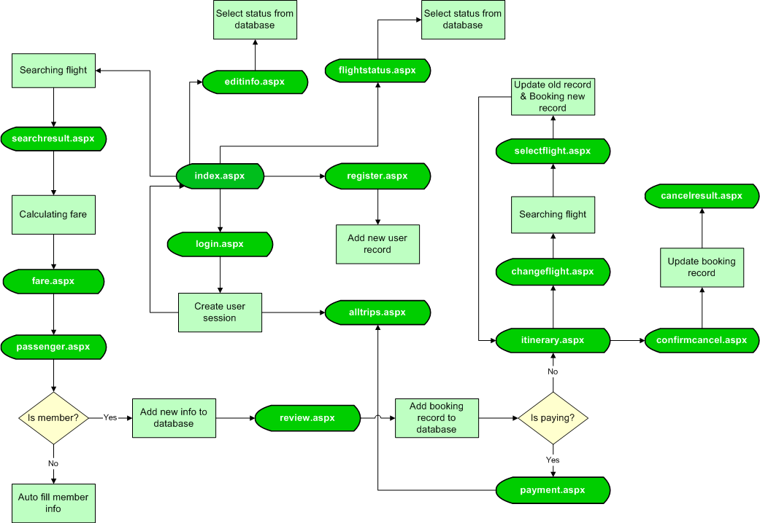
:: SkyHigh page flow ::

Slide 18
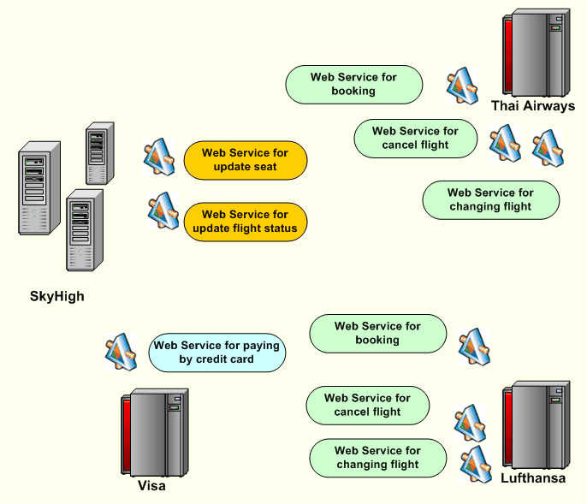
:: Web Service Design ::

Slide 19
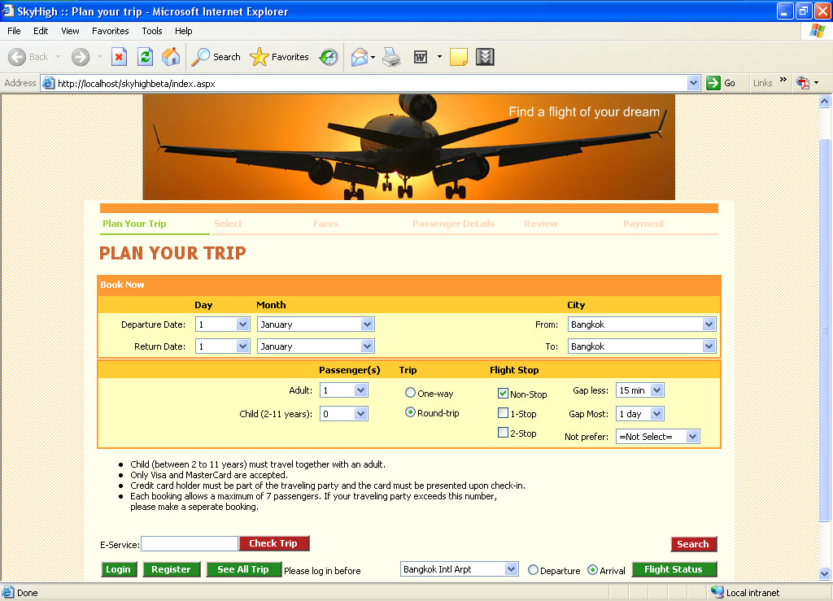

Slide 20
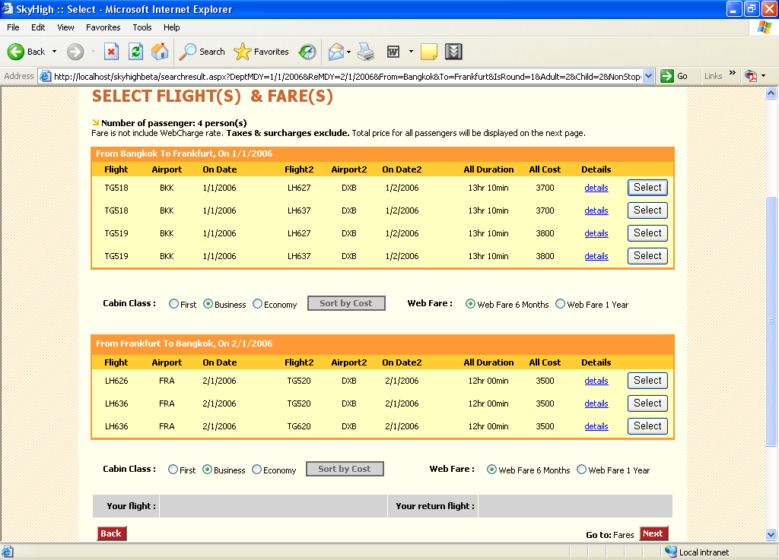

Slide 21
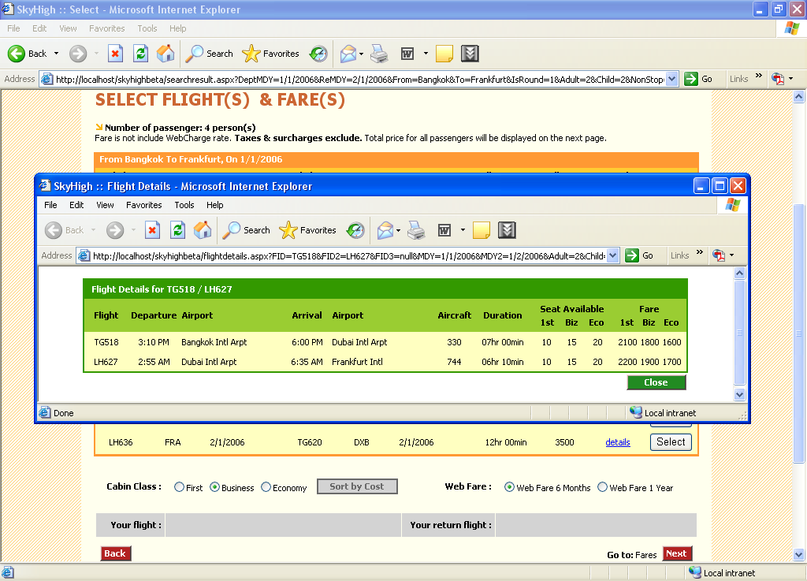

Slide 22
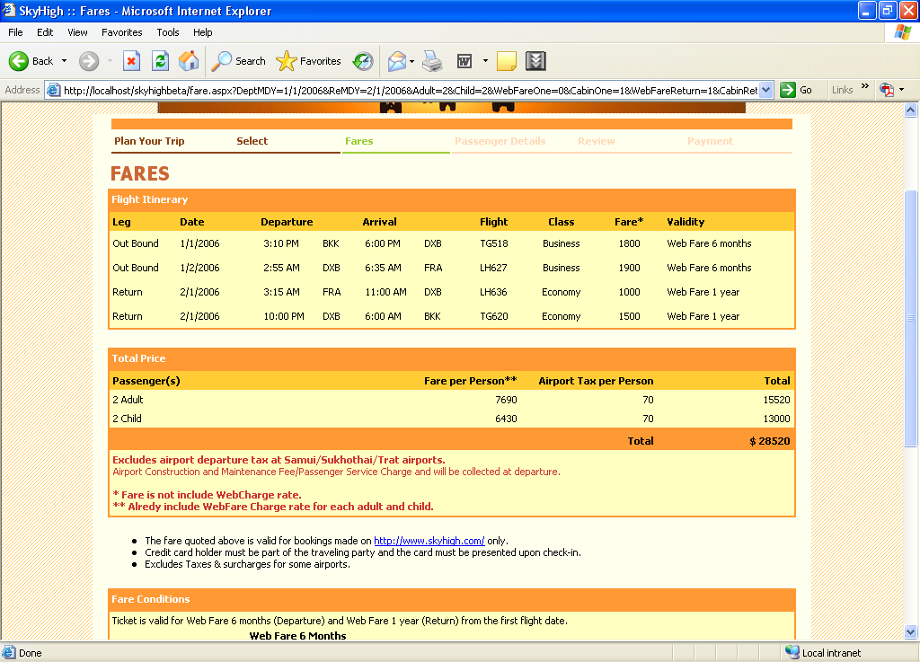

Slide 23
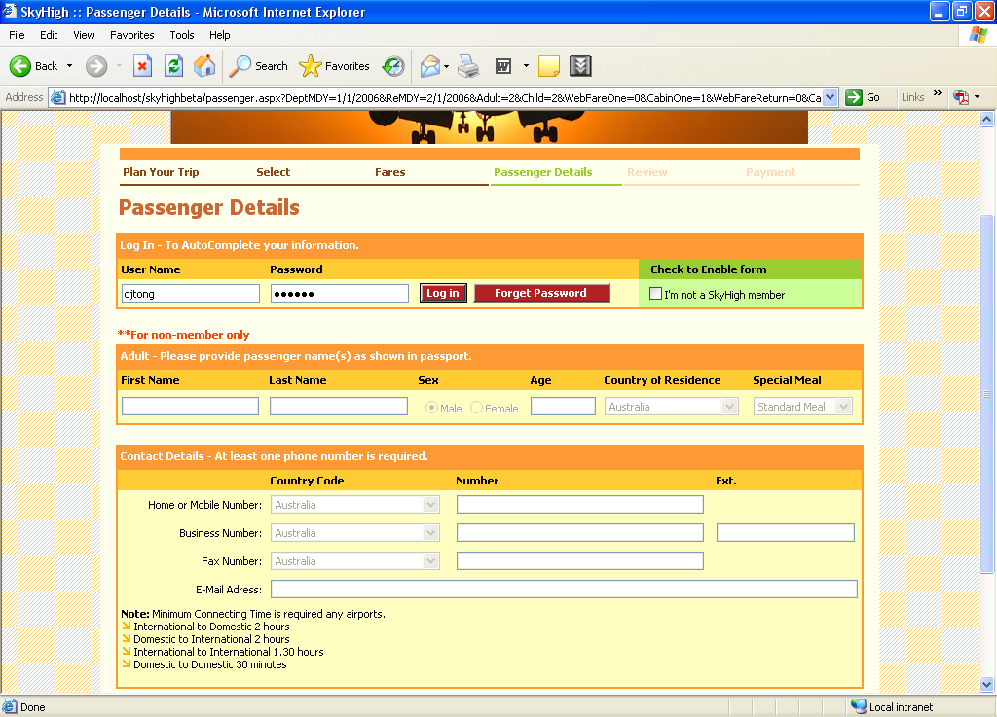

Slide 24
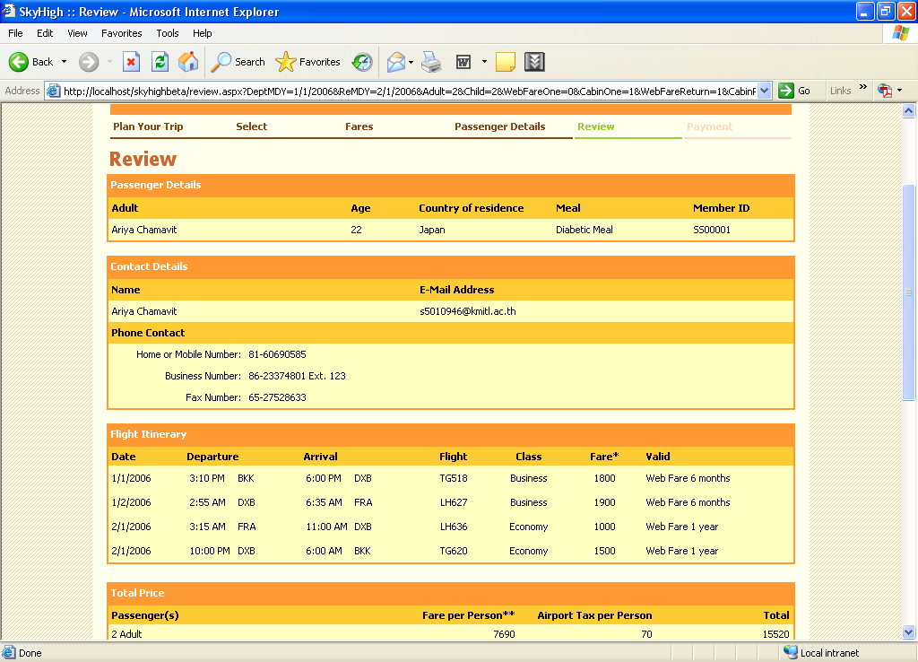

Slide 25
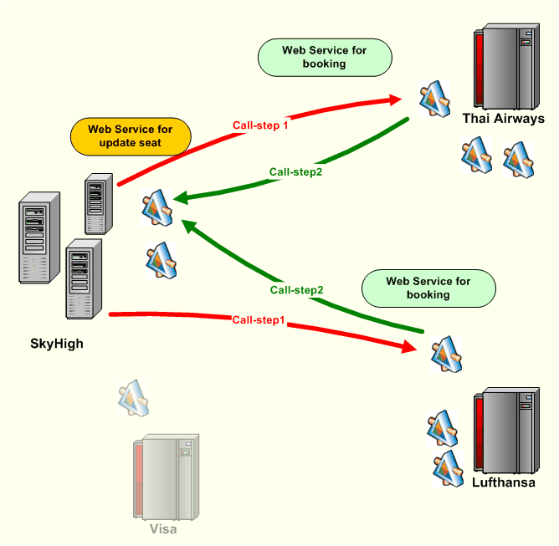
:: Booking Service ::

Slide 26
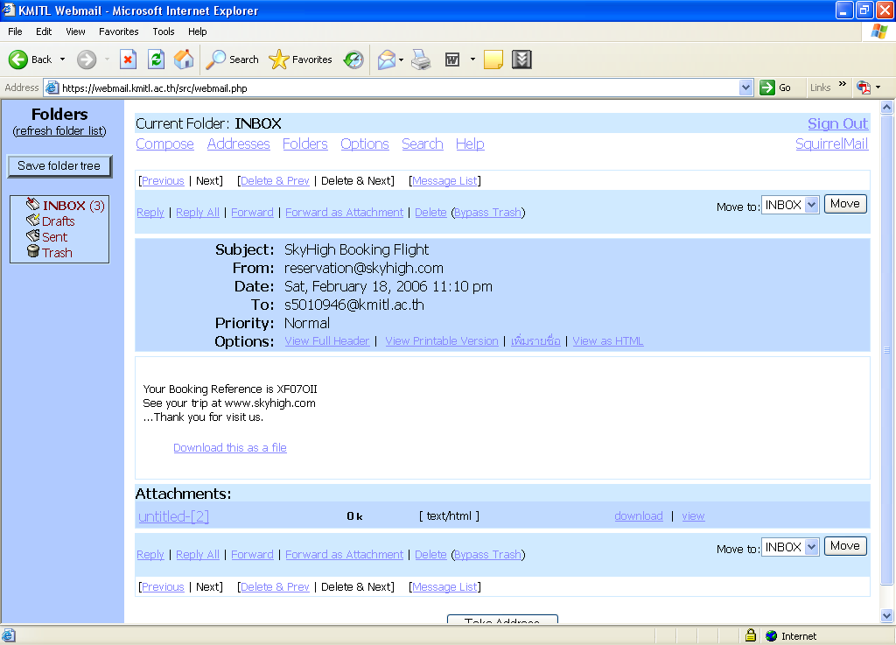

Slide 27
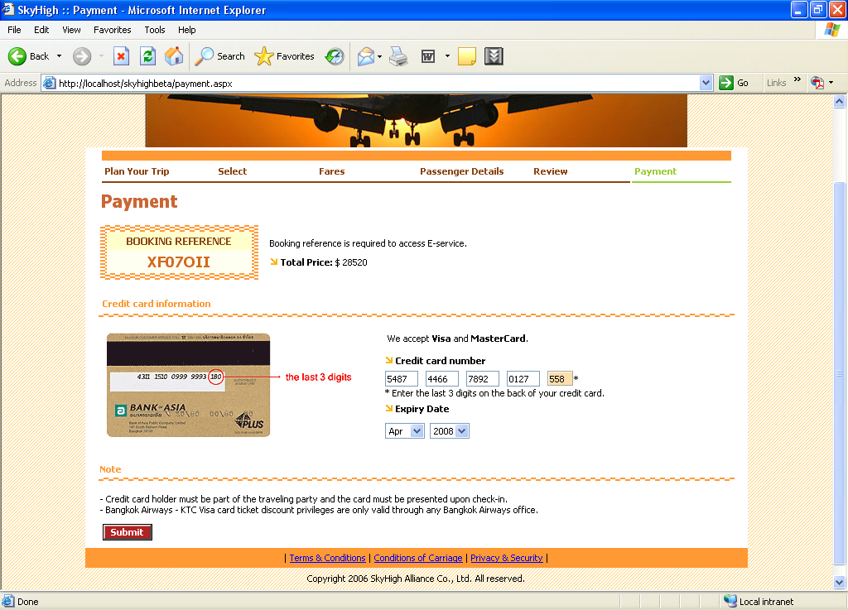

Slide 28
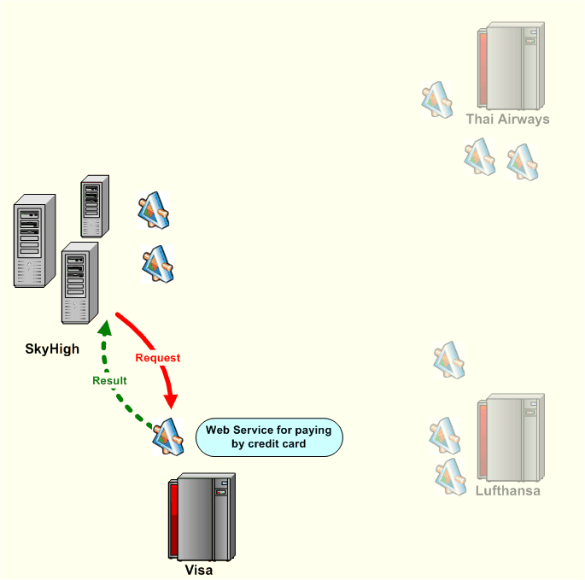
:: Paying Service ::

Slide 29
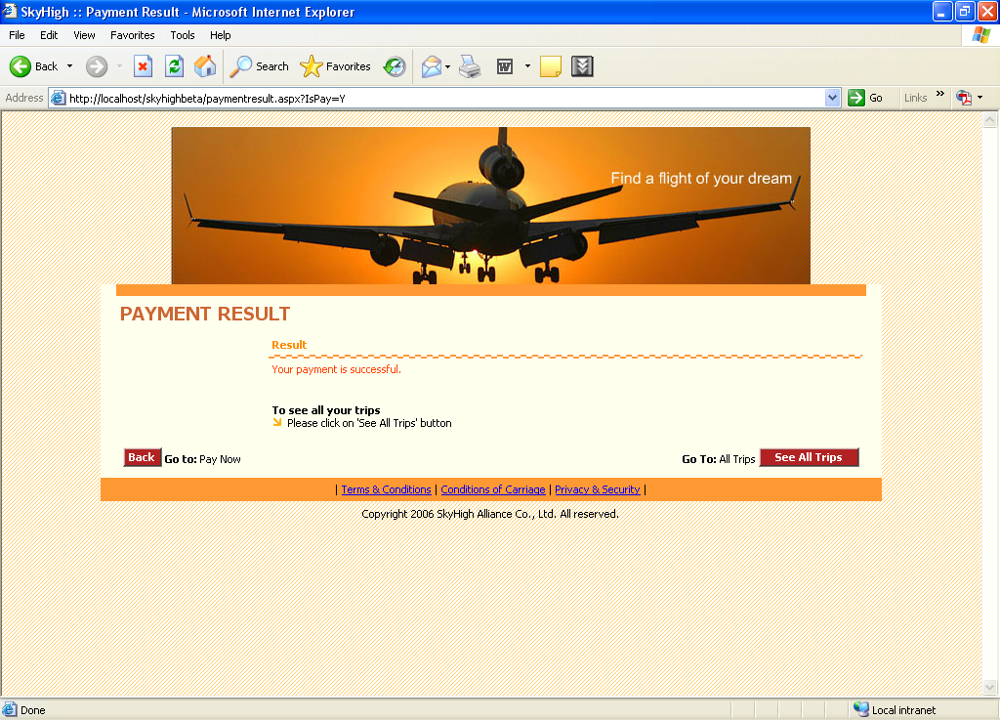

Slide 30
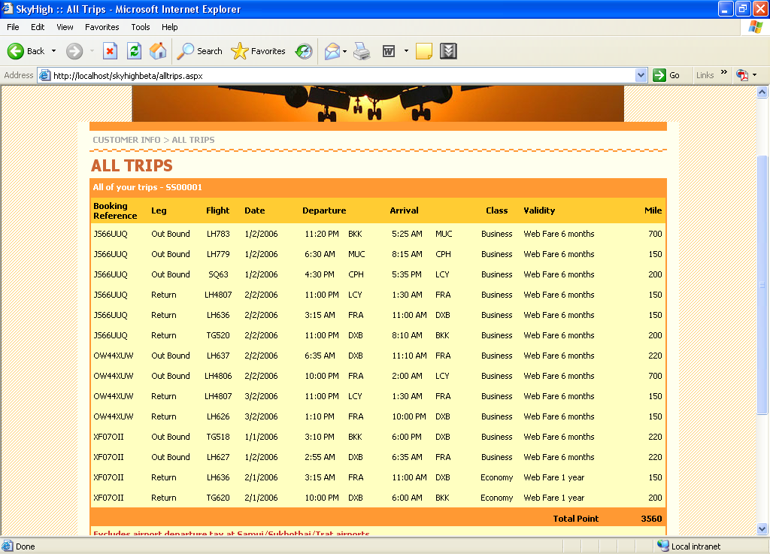

Slide 31
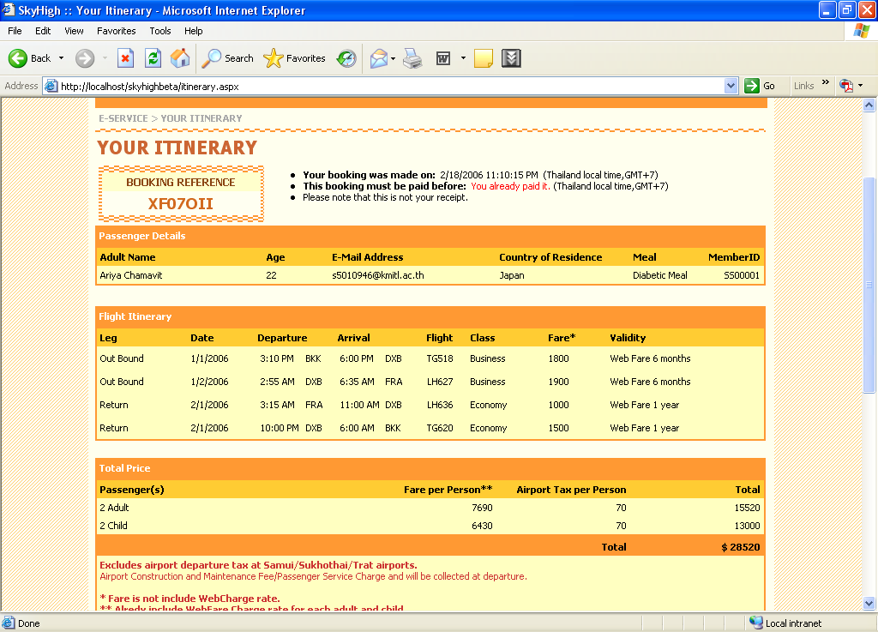

Slide 32
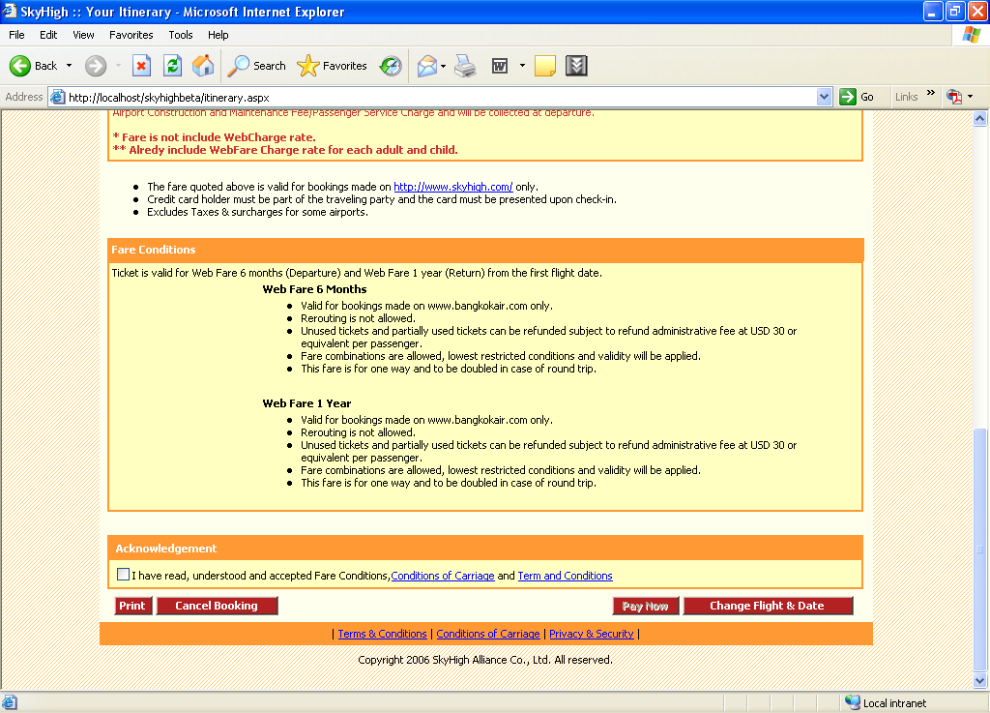

Slide 33
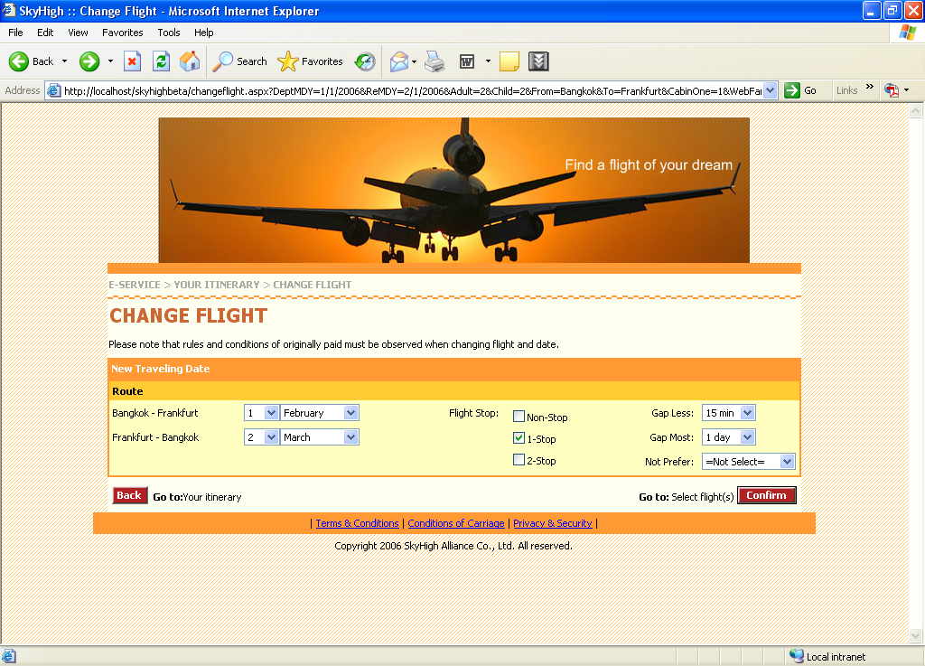

Slide 34
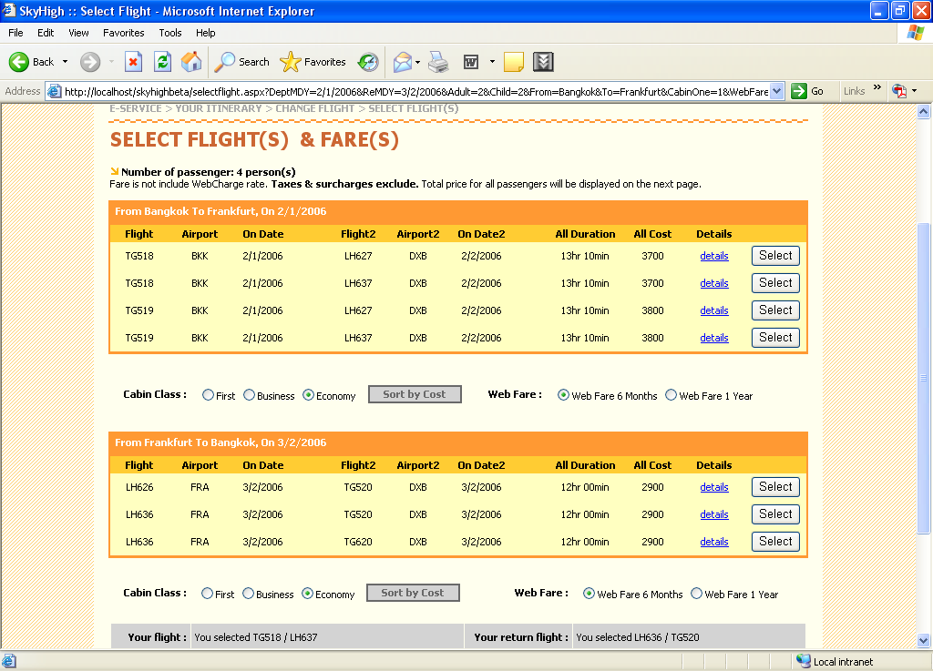

Slide 35
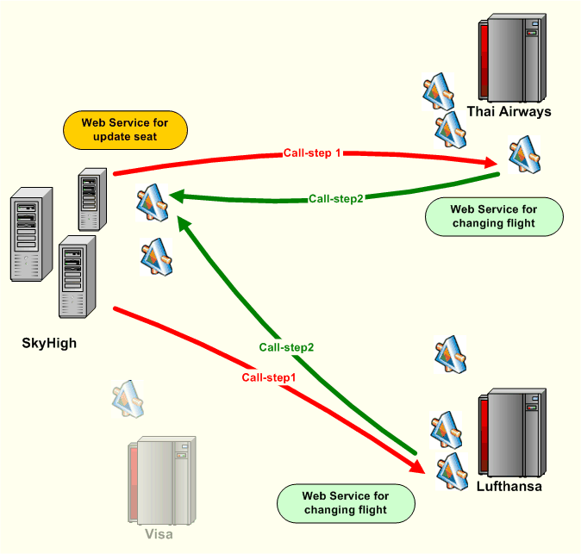
:: Changing flight Service ::

Slide 36
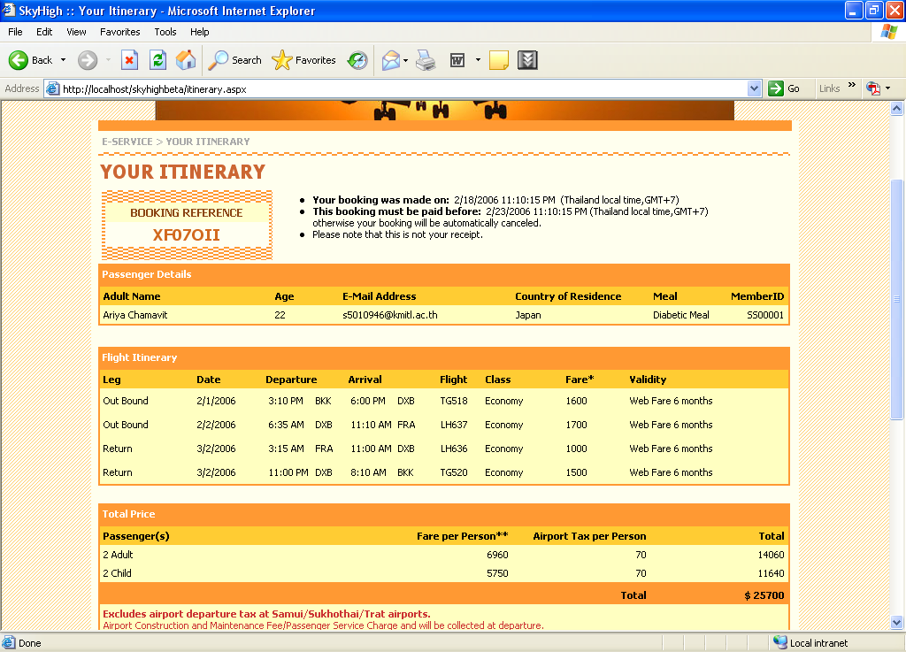

Slide 37
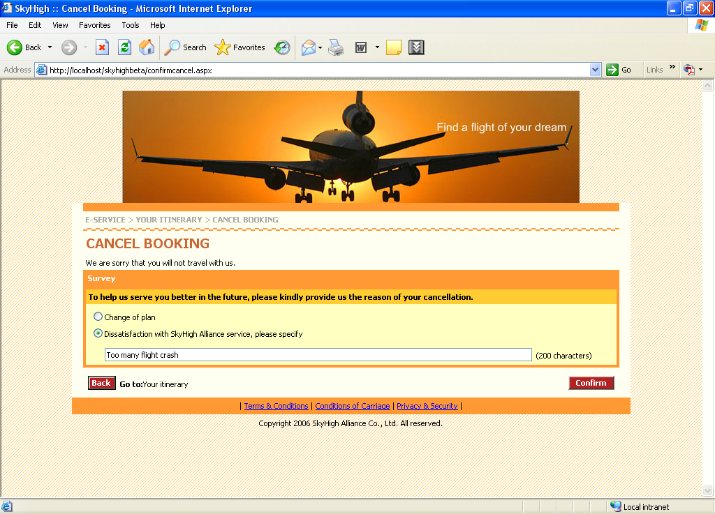

Slide 38
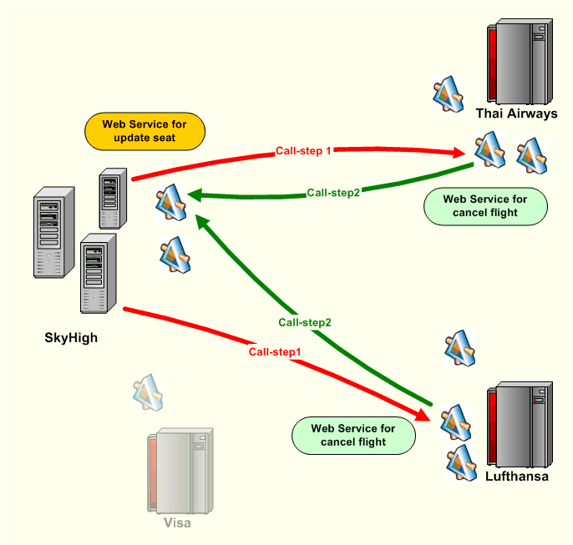
:: Cancel flight Service ::

Slide 39
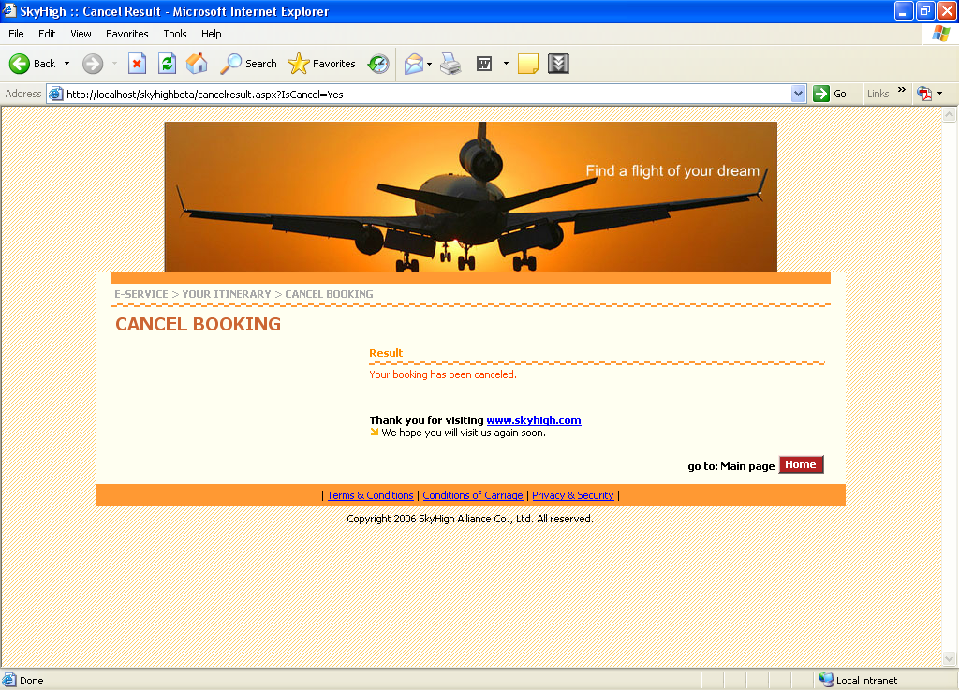

Slide 40
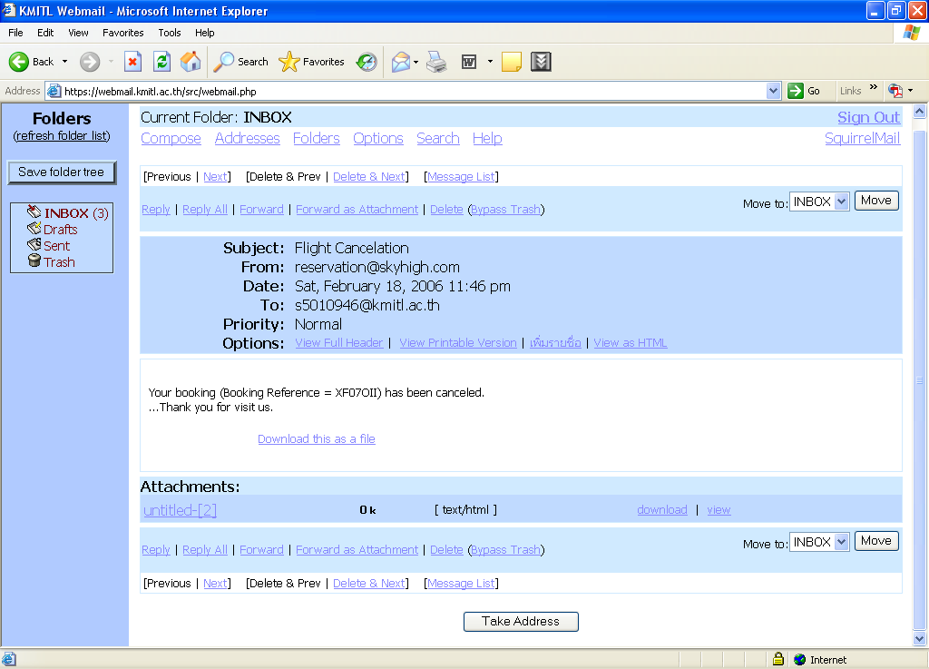

Slide 41
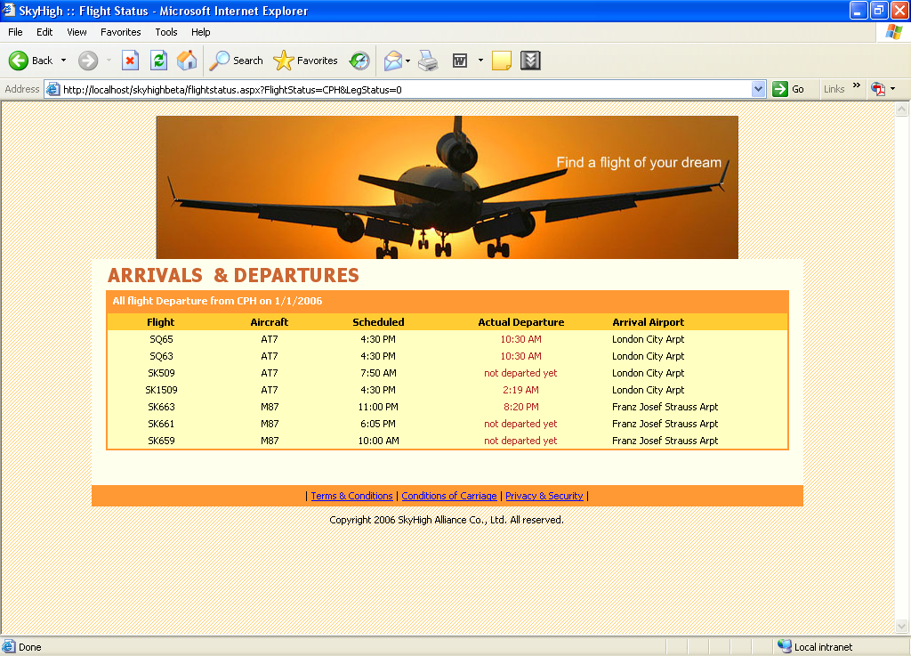

Slide 42
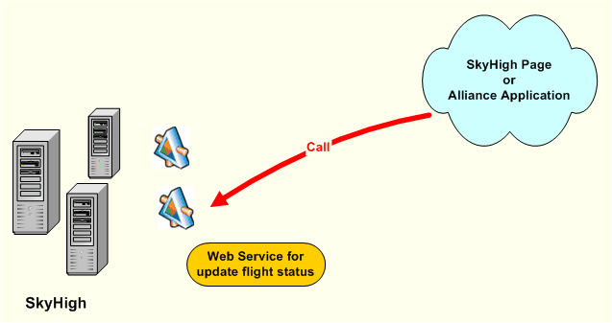
:: Flight status Service ::

Slide 43
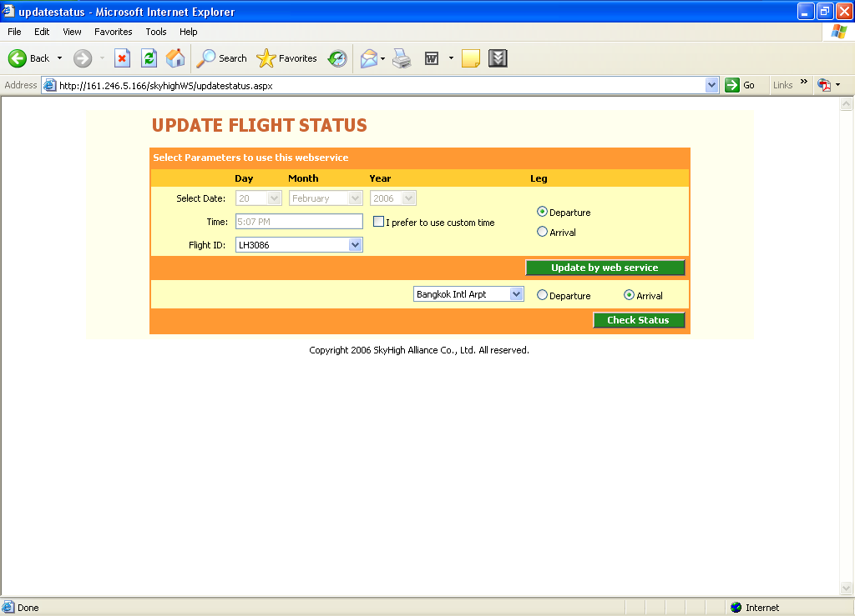

Slide 44
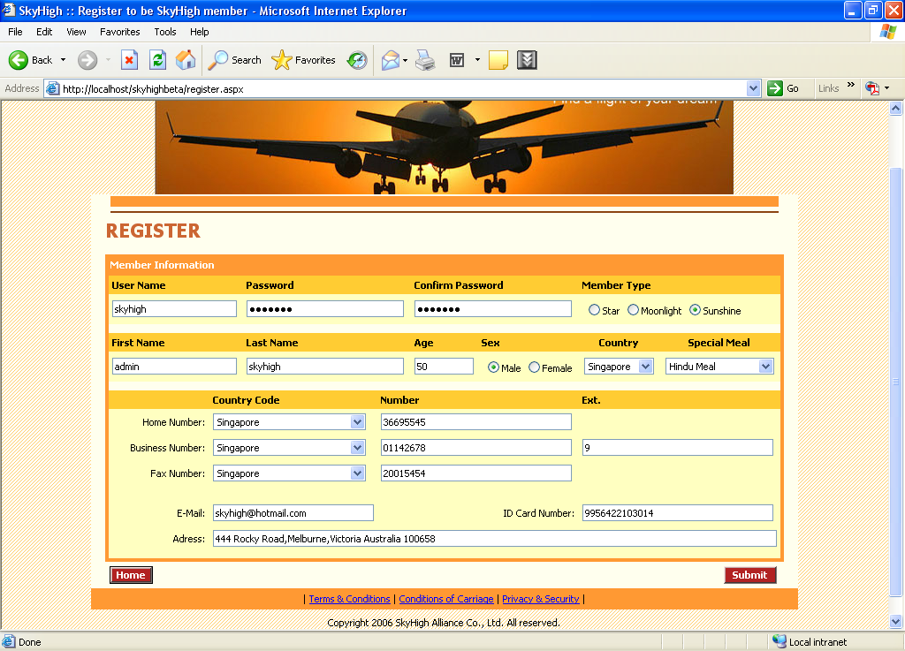

Slide 45
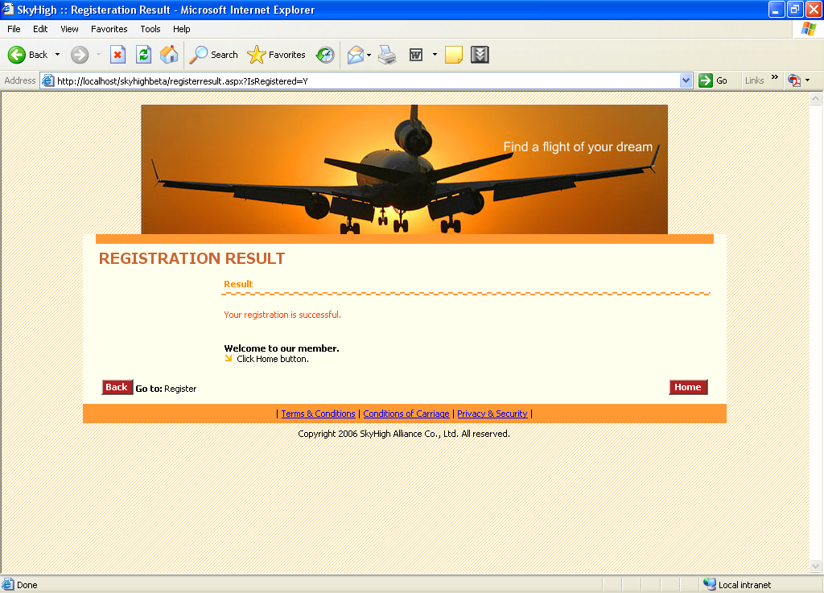

Slide 46
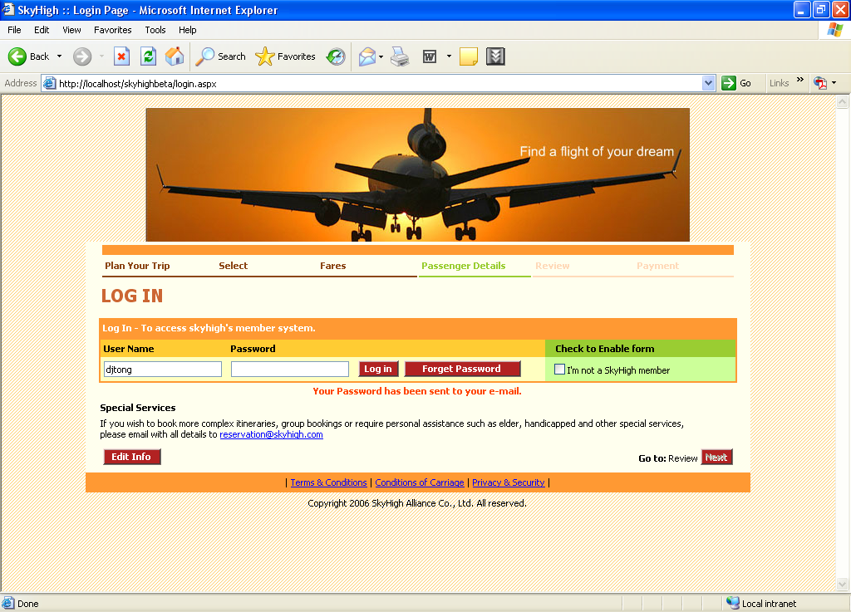

Slide 47
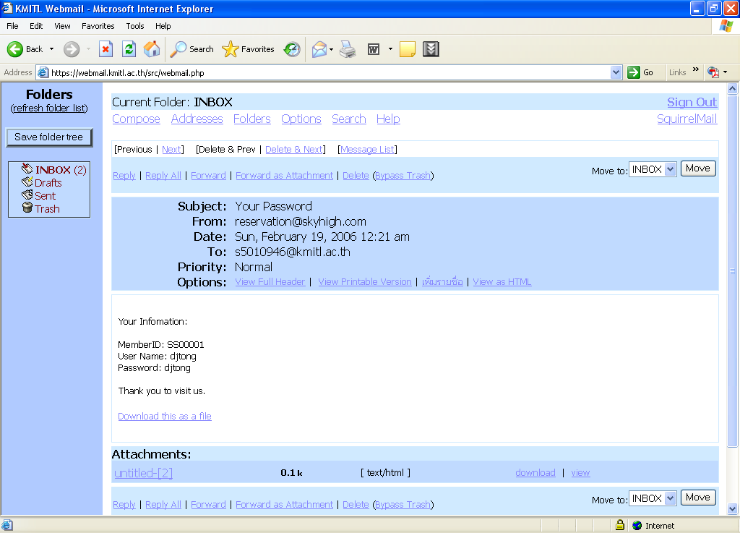

Slide 48
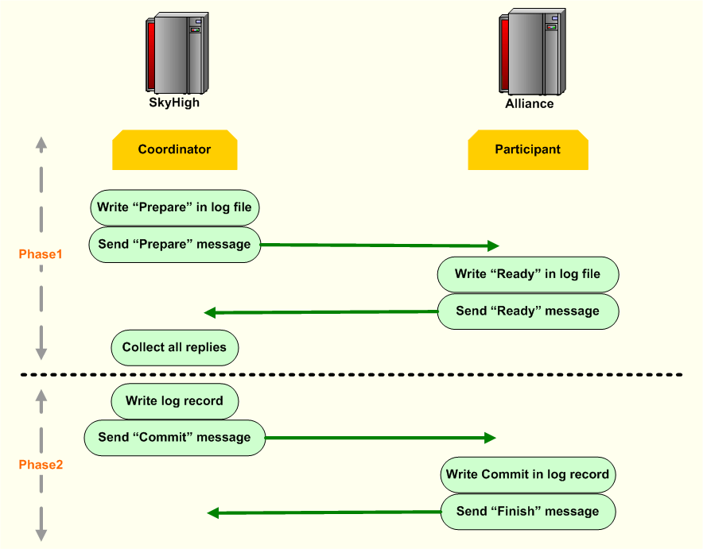
:: Two-phase Commit ::

Slide 49
:: Searching Capability ::
ทำการค้นหาเส้นทางการเดินทางโดยสายการบินต่างๆ ร่วมกันได้
ค้นหาเส้นทางได้ในแบบ non-stop,1-stop และ 2-stop
สามารถกำหนดช่วงเวลาในการรอระหว่างการเปลี่ยนเที่ยวบินได้
สามารถระบุสายการบินที่ไม่ต้องการได้
สามารถแสดงข้อมูลโดยเรียงจากเส้นทางที่ใช้เวลาน้อยไปมากได้
สามารถแสดงข้อมูลโดยเรียงจากเส้นทางที่มีราคาน้อยไปมากได้

Slide 51
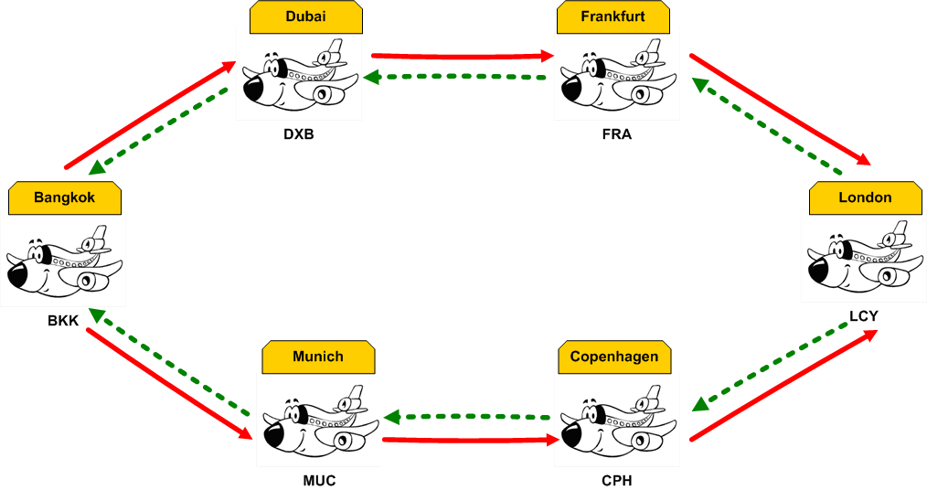
:: Sample flight path ::

Slide 52
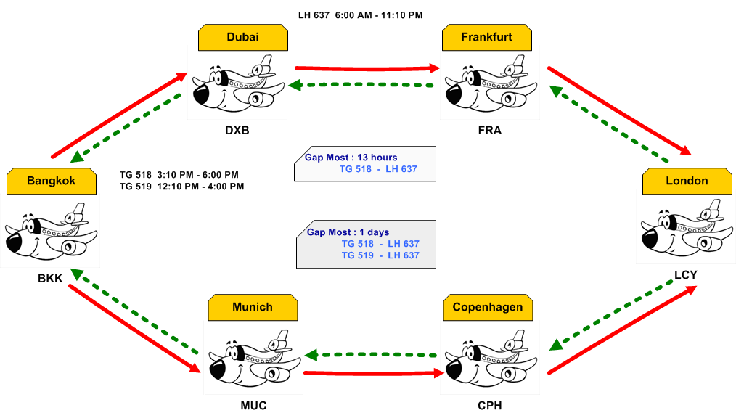
:: Sample flight search ::

Slide 53
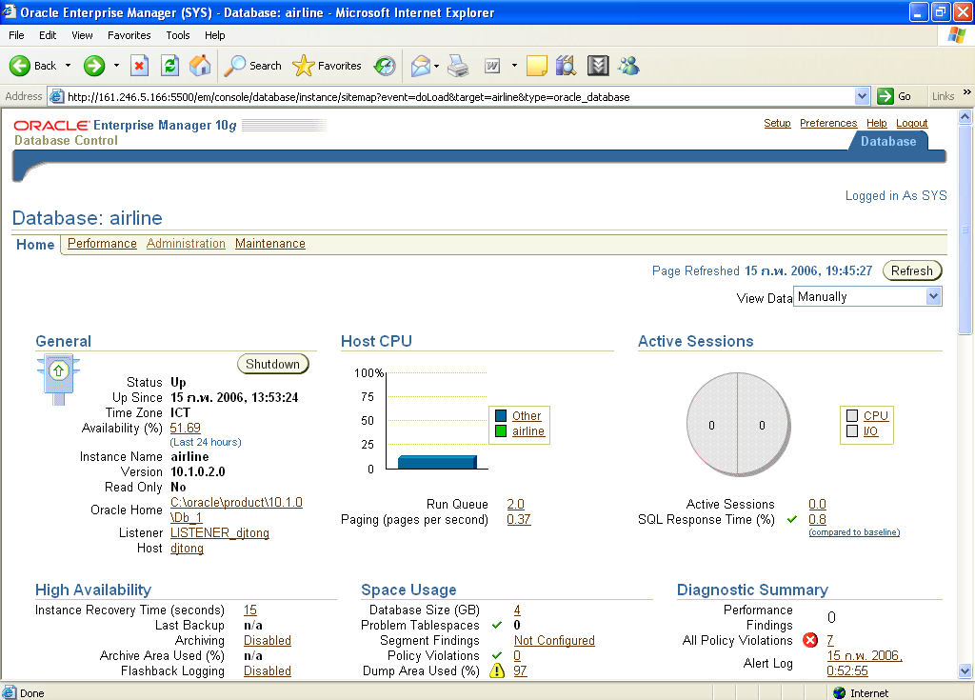
:: Oracle Enterprise Manager ::

Slide 54
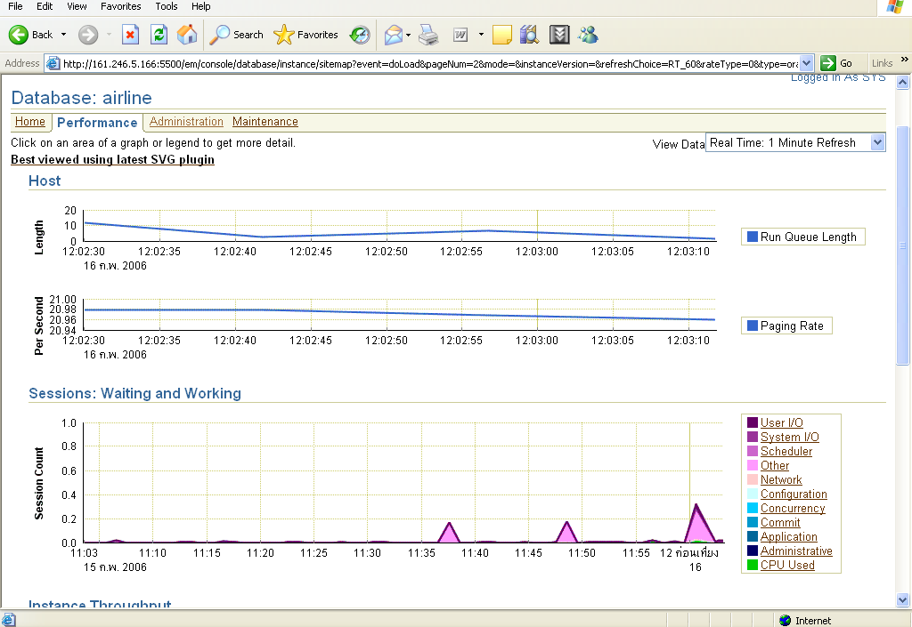
:: Oracle Enterprise Manager ::

Slide 55
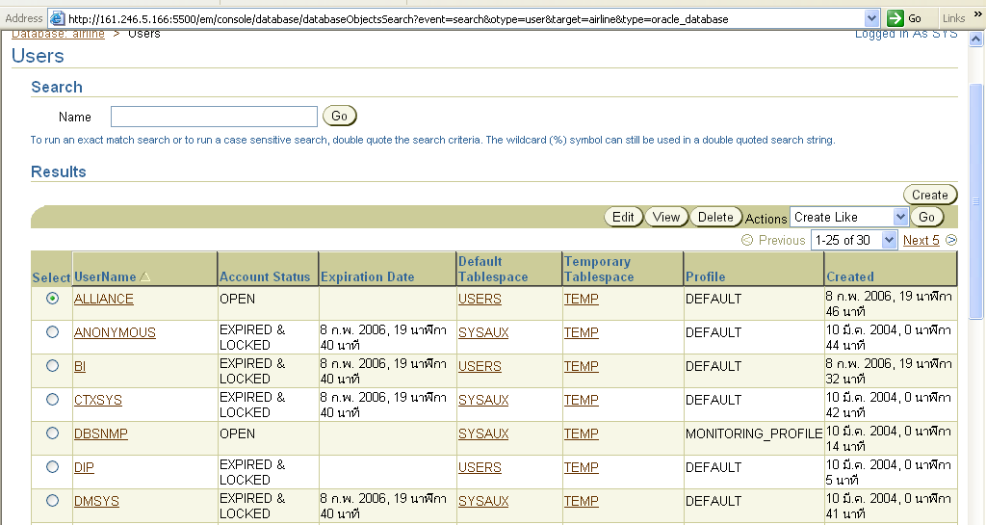
:: Oracle Enterprise Manager ::

Slide 56
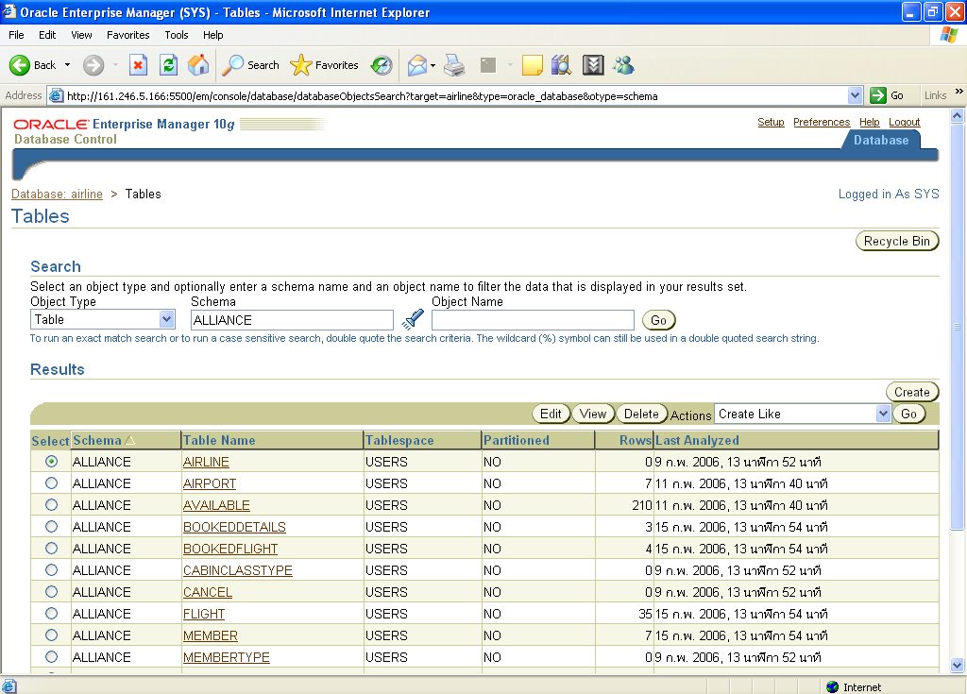
:: Oracle Enterprise Manager ::

Slide 57
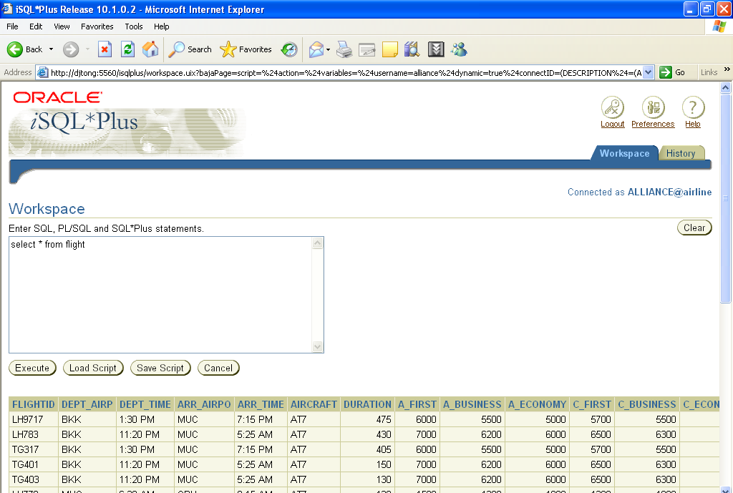
:: iSQL Plus ::

Slide 58
:: Specification (Alliance) ::
ต้องเปิดให้บริการweb service ตามที่ได้ออกแบบไว้
ต้องมีข้อมูลของเที่ยวบินที่ฐานข้อมูลทั้งสองฝ่าย
มีการกำหนดนโยบายต่างๆ ร่วมกัน
ให้สิทธิในการจัดการส่วนต่างๆ ที่เกี่ยวข้องกับสายการบินพันธมิตร

Slide 59
:: Specification (SkyHigh) ::
จะต้องมีเครื่องเซิร์ฟเวอร์ที่รองรับการทำงานในแบบ Three-tier Architecture
ติดตั้ง Internet Information Service (IIS) เพื่อรองรับการทำงานของ เทคโนโลยี .NET
ติดตั้ง Oracle 10g และ Oracle Data Provider for .NET

Slide 60
:: ข้อดี-ข้อเสีย ::
ใน Oracle 10g นั้นจะมีการพัฒนา Oracle Enterprise Manager ให้ใช้ซึ่งสะดวกต่อการทำงานในการจัดการ Database Server
ไม่สามารถใช้ Tool ของ Oracle 10g ได้ครบทุกๆ feature เนื่องจากต้องทำการอัพเดทแต่ติดปัญหาเรื่องของ license

Slide 61
:: ข้อดี-ข้อเสีย ::
สามารถใช้เทคโนโลยี .NET ร่วมกับ Oracle ในการพัฒนา web application ในโครงงานนี้ได้อย่างไม่มีปัญหา
Visual Studio.NET มีความสามารถช่วยให้พัฒนา web application ได้
รวดเร็วยิ่งขึ้น
Visual Studio.NET ใช้ทรัพยากรน้อย

Slide 62
:: สิ่งได้รับจากโครงงาน ::
ได้รับความรู้ความเข้าใจเกี่ยวกับกระบวนการของการพัฒนา web-application ที่คำนึงถึงการ Maintenance โดยใช้เทคโนโลยี .NET ร่วมกับ Oracle 10g
ได้รับความรู้ความเข้าใจเกี่ยวกับกระบวนการต่างๆของการจองตั๋วเครื่องบินผ่านทางเว็บไซต์

Slide 63
  Questions
  &
  Answers

